Slide 1
Internet au service de la diffusion des idées radicales de nature islamiste
Jean-François Clément

Slide 2
Introduction : objet ou regards de sujets
Al-Qaïda en Afghanistan est le premier mouvement à utiliser Internet.
Cet outil n’était pas utilisé par les générations précédentes qui devaient passer par les organes de propagande des Etats ou des associations utilisant pour atteindre les illettrés d’abord les cassettes puis les DVD (mais alors l’achat d’ordinateur avait un coût).
Par la suite Daech a importé en Irak et en Syrie des spécialistes de l’Internet en Occident. Une recherche de personnes recrutables pour le Proche-Orient puis de « loups solitaires » à motiver s’est fait par cet outil.

Slide 3
Introduction : un outil nouveau
Cela a rapidement attiré l’attention des services spécialisés dès 2010.
Ben Laden venait de défier le président Obama en revendiquant l’attentat de Noël 2009 de Détroit afin de se faire reconnaître comme dirigeant de tous les musulmans radicaux du monde. Le film est publié sur Youtube.
On a créé alors l’expression de « jihad virtuel » qui devient « la moitié du jihad ».
Al-Qaïda crée alors une unité de production audiovisuelle en 2009.
Le 11septembre entraîne une prise de conscience.

Slide 4
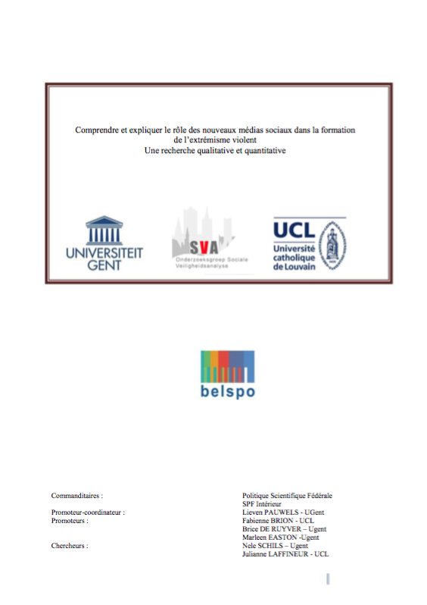
Introduction : un outil nouveau
Ce n’est plus Radio Europe Libre à destination des pays communistes, c’est le sous-secrétariat d’État à la Diplomatie Publique puis le Office of Strategic Influence pour atteindre les pays musulmans dans une “guerre globale” au terrorisme.L’Otan s’est dotée d’une Division de la Diplomatie Publique d’où une chaîne de télévision sur Internet (stratégie de contre-insurrection). Apparaissent les premiers « soldats cyber-communicants » attaquant les chaîne Al-Manar, al-Jazeera ou Al-Aqsa TV..

Slide 5
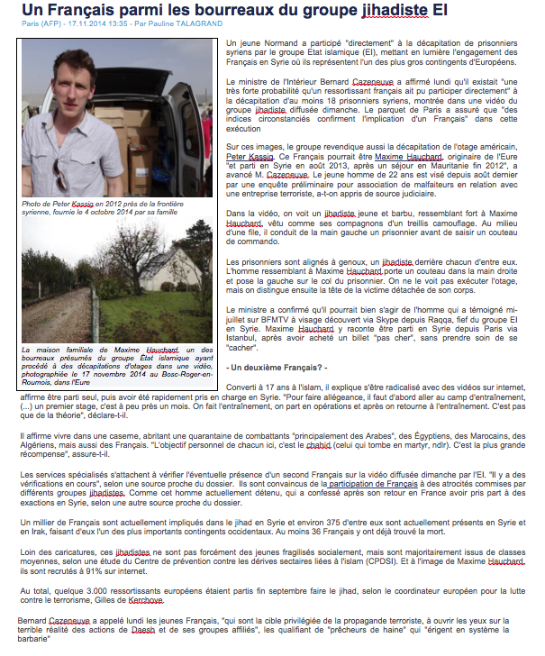
Introduction : Daech ou l’Etat islamique
Maxime Hauchard est non musulman. Il est recruté en France par le biais d’Internet et se rend en Syrie.
On se demande alors par quels mécanisme cela est possible.
Car très rapidement, Daech crée un service spécialisé fournissant Internet en documents et films d’exécution d’otages.

Slide 6
Les sujets abordés
01
02
03
Les mécanismes utilisés
Les réponses
L’avenir

Slide 7
01
Les mécanismes utilisés

Slide 8
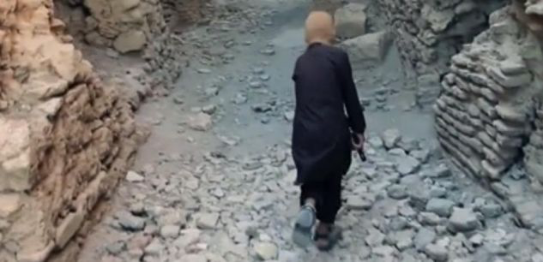
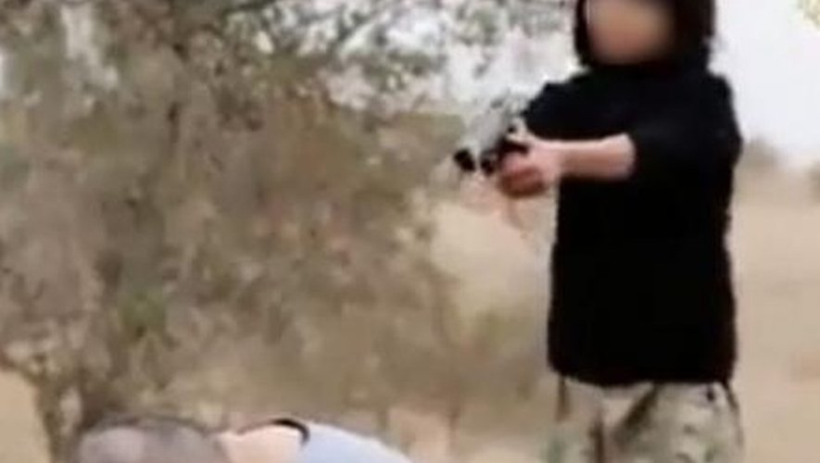
Les mécanismes
Daech chercher avant tout à créer une terreur en montrant des exécutions collectives de plus en plus dramatiques, mises en scène par des professionnels. Ces centres de productions sont le studio de la terreur situé à Raqqa. Il est bien équipé en matériels et en spécialistes.
A été recruté Abou Abdel Rahman al­Amriki, un Américain converti ayant travaillé dans l'industrie du cinéma à Hollywood. Il écrit les scénarios de le pilote jordanien brûlé dans sa cage, c'est lui ; les enfants chargés de retrouver des espions pour les abattre d'une seule balle dans la tête dans une macabre réplique de « Fort Boyard", c'est lui aussi ; les tenues orange des otages décapités, c'est encore lui. Et encore, le cas du journaliste britannique John Cantlie, tout à la fois otage et « envoyé spécial" contraint.

Slide 9
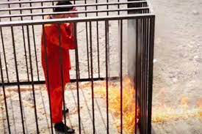
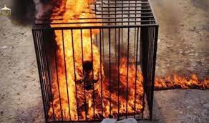
Le réalisation al-Amriki
Le modèle est celui des jeux d’Internet, de la téléréalité ou des films à grand spectacle hollywoodiens et non le documentaire factuel (musique omniprésente et dramatique, usage de drones, ralentis, mise en situation des personnages). Le morbide est toujours associé au kitsch. Les acteurs tueurs sont masqués, les victimes montrent leurs émotions. On met, entre pop culture et Coran cité, en scène la mise à mort de l’ennemi comme un divertissement.
La communication est au cœur de la stratégie de Daech. Le but est de créer des images performatives, qui incitent à l’action tout en renforçant un sentiment d’appartenance.

Slide 10
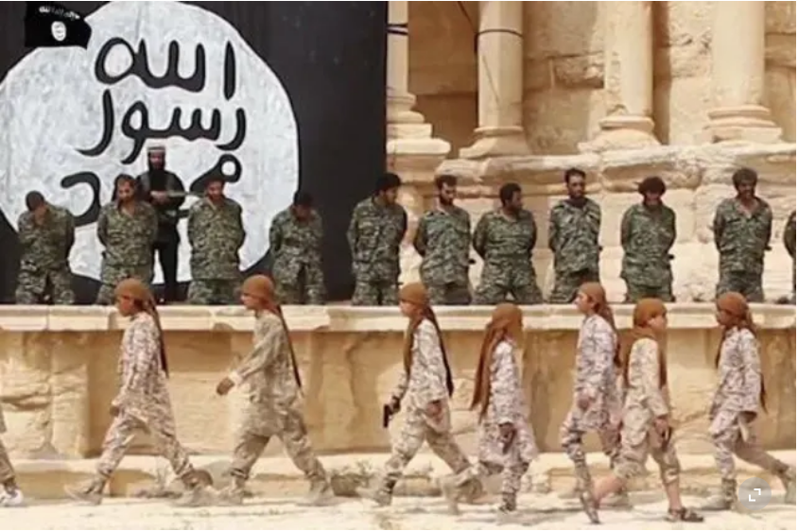
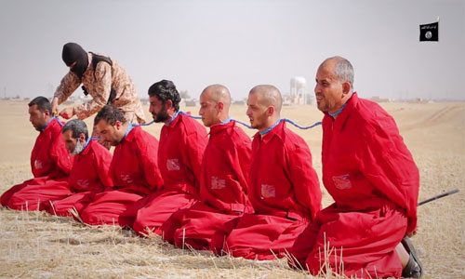
L’offre des studios de Daech
Gagner son salut dans l’au-delà, bénéficier d’une sexualité enfin débordante, soumettre la Terre à sa seule loi, également venger des siècles d’humiliation.
Cela fonctionne sur des cerveaux formés par les sociétés de communication et de consommation puisque la technologie occidentale et ses formes habituelles de production sont mises au service de ceux qui haïssent l’Occident.

Slide 11
02
Les réponses
Comment interrompre le recrutement des jihadistes venus du monde ou de « foreign fighters »?

Slide 12
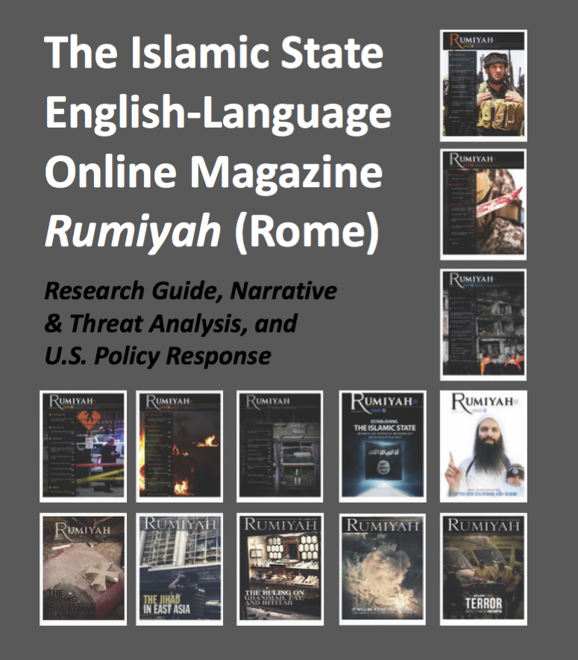
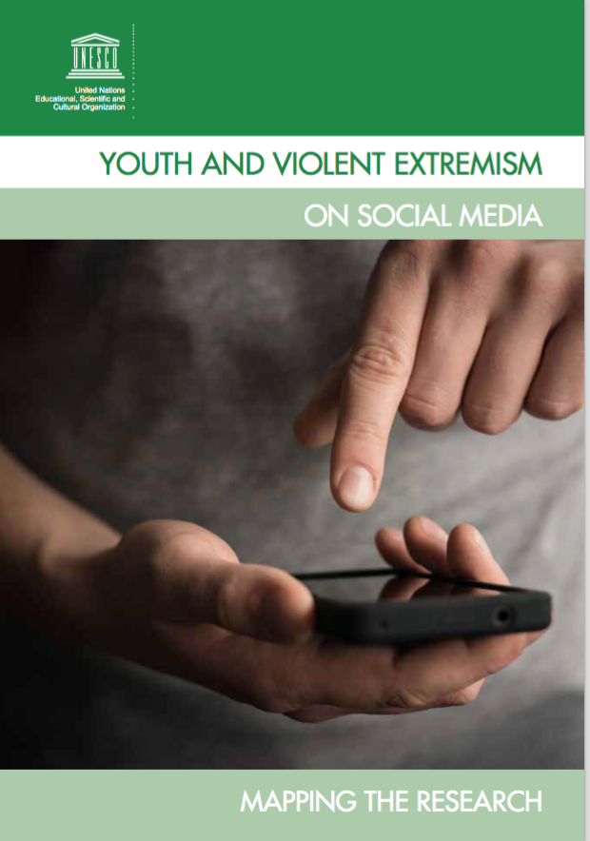
Une quarantaine de thèses et d’ouvrages

Slide 13
Les réponses selon cette littérature
Les contre-discours sont inefficaces (ces adversaires de l’image utilisent des images car elles mettent l’amour du jihad dans le cœur des hommes).
Les Américains ont essayé une contre-propagande comme avec la vidéo "Think again and turn away" produite par le Center for Strategic Counterterrorism Communication (une agence américaine), qui est censée dissuader les apprentis djihadistes en leur montrant les horreurs perpétrées par les djihadistes sur les zones de combats . En France, le site Stop-Jihadisme disait « Si vous allez là-bas, vous allez mourir ou tuer des gens. » Mais, dans les deux ca s, les jeunes sont attirés par le djihad parce qu'on peut y mourir et tuer.
Des réponses ont été la censure : La France a été parmi les pays au monde qui demandent le plus à Facebook et Twitter de fermer des comptes. On n’a pas tenté l’infiltration ou le piratage des sites de Daech, peu utile.Promeneurs du Net : échec

Slide 14
Les réponses
Il y a deux bonnes réponses après les attentats de 2015 en France :
Observer toutes les personnes qui contactent les réseaux qui diffusent ces films ou des films montrant comment réaliser des bombes, éventuellement les revues jihadistes comme Dabiq (inaccessibles en raison de la censure depuis des sites français, ce qui est peu efficace, mais accessibles sur les sites proche-orientaux ou américains). Etablir des cartes avec les noms de ces personnes et les heures de mises en relation (Palentir en France, Pegasus en Allemagne).
On envoie ensuite automatiquement des virus aux ordinateurs repérés.
On envoie aussi des faux messages à certains pour voir leurs réactions. C’est peu efficace.
Le plus efficace est de détruire sur le terrain Daech.

Slide 15
03
L’avenir
Internet est devenu une « terre » de jihad et le restera.
Les sites garderont leur qualités de vitesse, viralité (selon une étude japonaise, les tweets qui sont le plus repris sont ceux qui se situent dans le registre de la colère), interactivité, renvoi possible à des contenus plus riches.

Slide 16
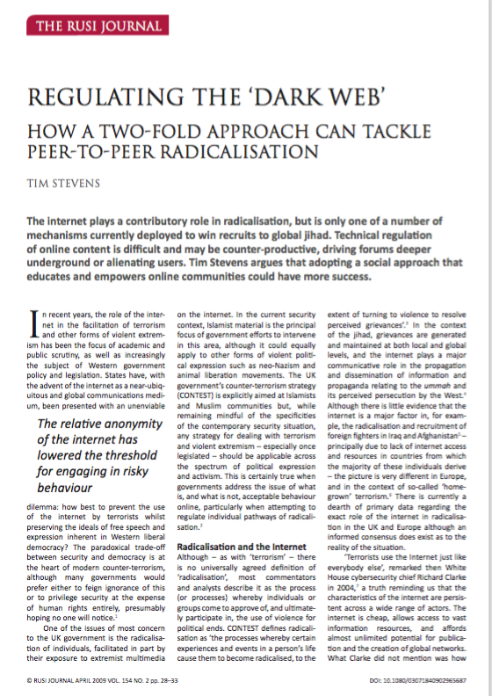
Les futures réponses
Une forme nouvelle d’armée, une cyberarmée, , sera nécessaire outre celle qui s’occupera de l’espace, à côte de l’infanterie, de la marine et de l’aviation.
Mais on a aussi constaté qu’il n’y a pas de relation causale entre Internet et les engagements radicaux.
Les vraies radicalisations se sont opérées dans des interactions sociales réalisées dans le monde réel.
Une approche seulement centrée sur Internet sera nécessairement contre-productive.

